Slide 1

Java基础语法

Slide 2
Tip：今日课程目标
掌握引用类型变量的创建及使用
掌握流程控制语句之选择语句
掌握流程控制语句之循环语句
掌握循环高级

Slide 3
一、引用类型变量的创建及使用
掌握创建引用类型变量公式
掌握Scanner类的使用
掌握Random随机数类的使用

Slide 4
1.1、创建引用类型变量公式
课程一信息
课程长度：08分01秒
1.创建引用类型变量公式.avi
问答与练习：
1.创建引用类型变量的格式是什么？

Slide 5
1.2、Scanner类的使用
课程二信息
课程长度：18分28秒
2.Scanner类的使用.avi
问答与练习
1.Scanner类的使用步骤是什么？
2.Scanner类中的next()和nextInt()的作用是什么？

Slide 6
1.3、Random随机数类的使用_1
课程三信息
课程长度：14分02秒
3.Random随机数类的使用_1.avi
问答与练习
1.Random类中的nextInt()的作用是什么？

Slide 7
1.4、Random随机数类的使用_2
课程四信息
课程长度：04分18秒
4.Random随机数类的使用_2.avi
问答与练习
1.Random类中的nextDouble()的作用是什么？

Slide 8
二、流程控制语句之选择语句
掌握if语句格式第一种
掌握if语句格式第二种
掌握if语句格式第三种
掌握if语句和三元运算符的互换

Slide 9
2.1、if语句格式第一种
课程一信息
课程长度：14分16秒
5.if语句格式第一种.avi
问答与练习
1.if语句的第一种格式是什么？执行流程是什么？

Slide 10
2.2、if语句格式第二种
课程二信息
课程长度：09分39秒
6.if语句格式第二种.avi
问答与练习：
1.if语句的第二种格式是什么？

Slide 11
2.3、if语句格式第三种
课程三信息
课程长度：18分08秒
7.if语句格式第三种.avi
问答与练习：
1.if语句的第三种格式是什么？
2.思考：if语句和三元表达式有什么关系？

Slide 12
2.4、if语句和三元运算符的互换
课程四信息
课程长度：09分33秒
8.if语句和三元运算符的互换.avi
问答与练习：
1.if语句和三元表达式的区别是什么？

Slide 13
三、流程控制语句之循环语句
掌握while循环的格式及用法
掌握for循环的格式及用法
理解do.while循环的格式及用法
理解死循环的格式及用法

Slide 14
3.1、while循环
课程一信息
课程长度：12分03秒
9.while循环.avi
问答与练习：
1.while循环的格式是什么？执行顺序是什么？

Slide 15
3.2、for循环_1
课程二信息
课程长度：06分35秒
10.for循环_1.avi
问答与练习
1. for循环的格式是什么？

Slide 16
3.3、for循环_2
课程三信息
课程长度：07分39秒
11.for循环_2.avi
问答与练习
1.for循环的执行顺序是什么？
2.思考：利用for循环,如何计算1+2+3+4的结果？

Slide 17
3.4、for循环_3
课程四信息
课程长度：04分21秒
12.for循环_3.avi
问答与练习
无

Slide 18
3.5、do_while循环
课程五信息
课程长度：06分41秒
13.do_while循环.avi
问答与练习
1.do_while循环的格式是什么？
2.do_while循环和其他两个循环的区别是什么？

Slide 19
3.6、死循环
课程六信息
课程长度：04分47秒
14.死循环.avi
问答与练习
1.死循环的格式是什么？

Slide 20
四、循环高级
掌握for循环的嵌套使用
掌握break语句
掌握continue语句
掌握猜数字小游戏

Slide 21
4.1、嵌套for循环_1
课程一信息
课程长度：17分51秒
15.嵌套for循环_1.avi
问答与练习：
无

Slide 22
4.2、嵌套for循环_2
课程二信息
课程长度：09分54秒
16.嵌套for循环_2.avi
问答与练习
1.for循环嵌套使用时，内外循环分别控制什么？

Slide 23
4.3、break语句
课程三信息
课程长度：08分30秒
17.break语句.avi
问答与练习
无

Slide 24
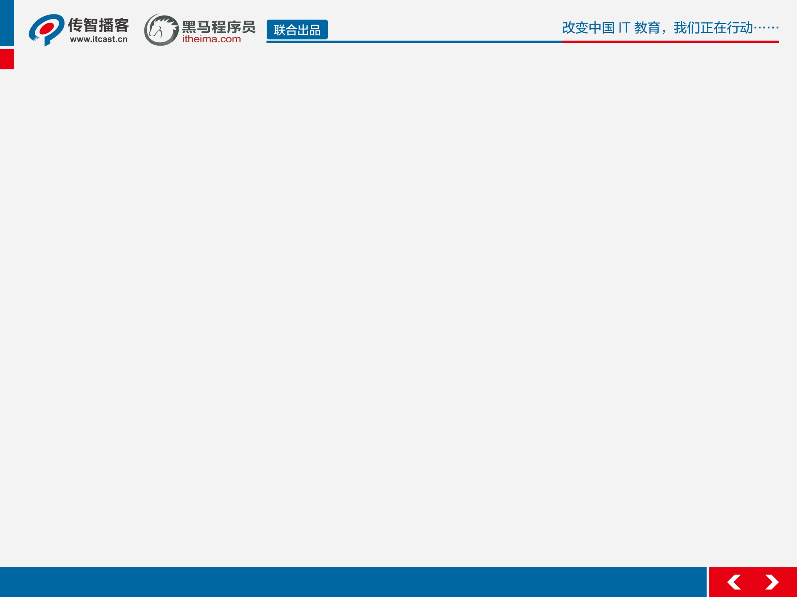
4.4、continue语句
课程四信息
课程长度：03分10秒
18.continue语句.avi
问答与练习
1.break和continue的区别是什么？

Slide 25
4.5、猜数字小游戏
课程五信息
课程长度：12分38秒
19.猜数字小游戏.avi
问答与练习
无

Slide 26


